Slide 1

Новогодняя сказка в Киевской школе

Slide 2

В Киево пришла зима. Дома и деревья закутались в снежное одеяло, пляшут хороводы со снежинками. Красиво зимой в Киево! Не найти лучше места, чтобы провести зимние каникулы. С наступлением зимы, чувствуется приближение самого волшебного и загадочного праздника – Нового года.

Slide 3

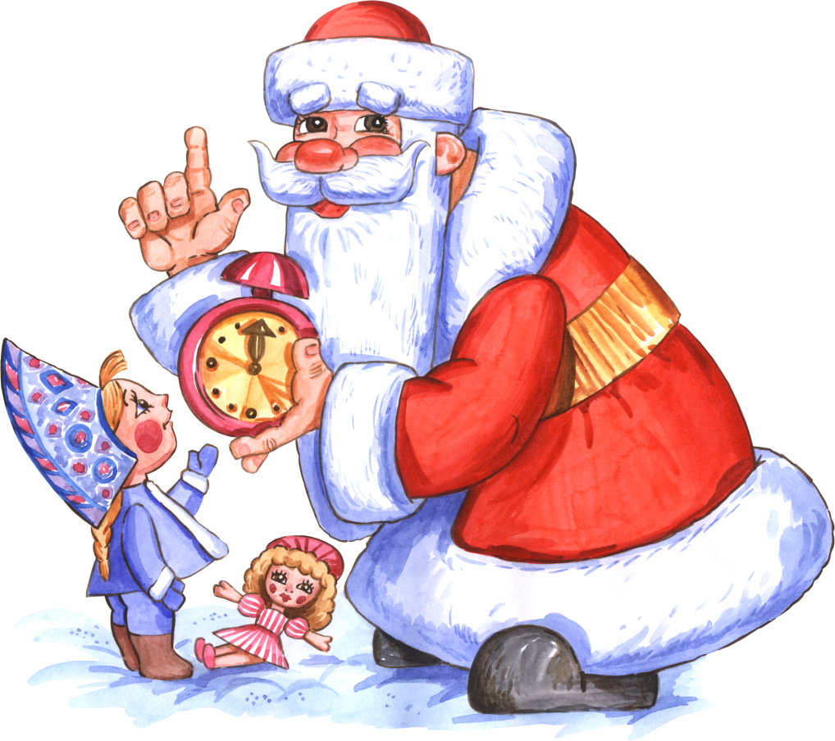
Подготовка к Новому году в нашей школе начинается уже с традиционного мероприятия – Мастерской Деда Мороза, организованной нашими родителями.

Slide 4

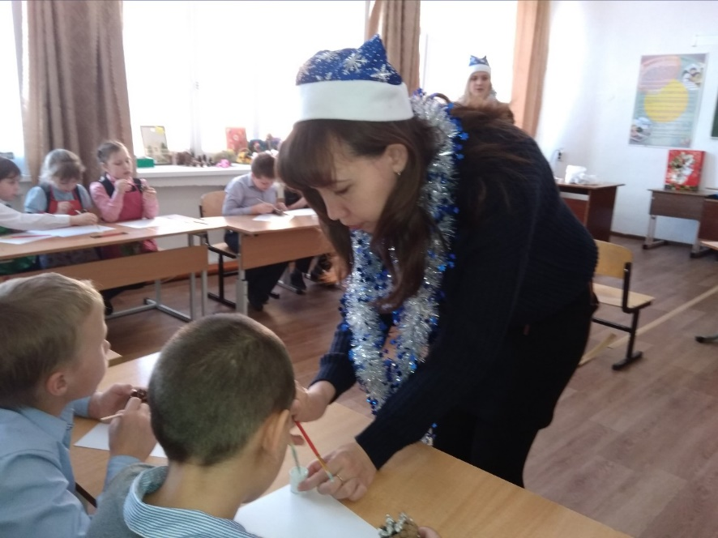
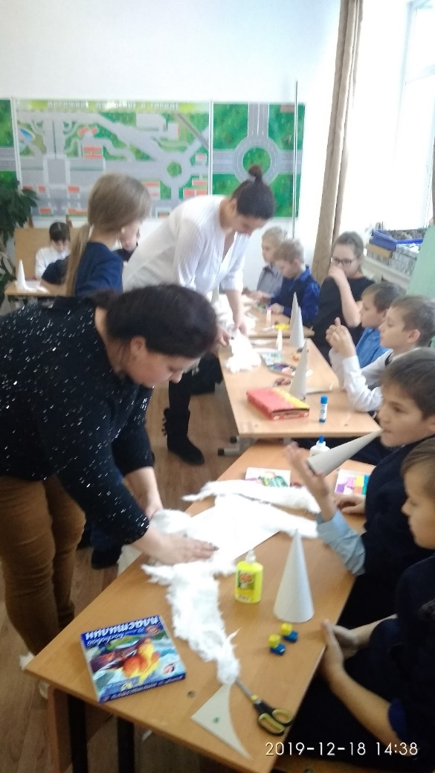
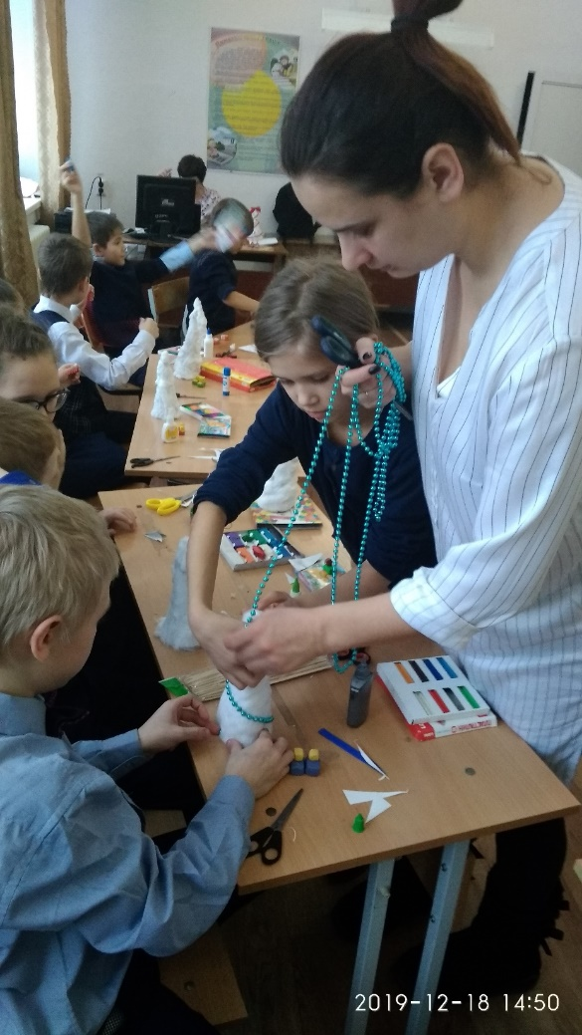
Мастерская Деда Мороза

Slide 5
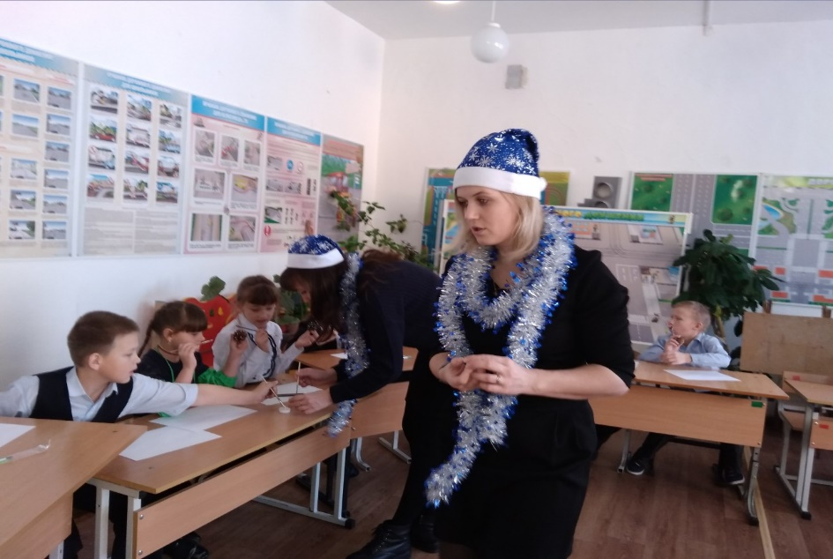
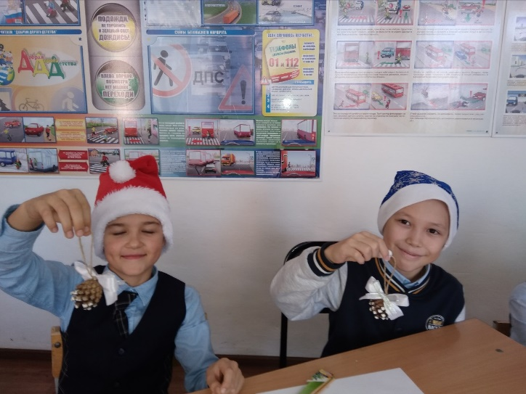
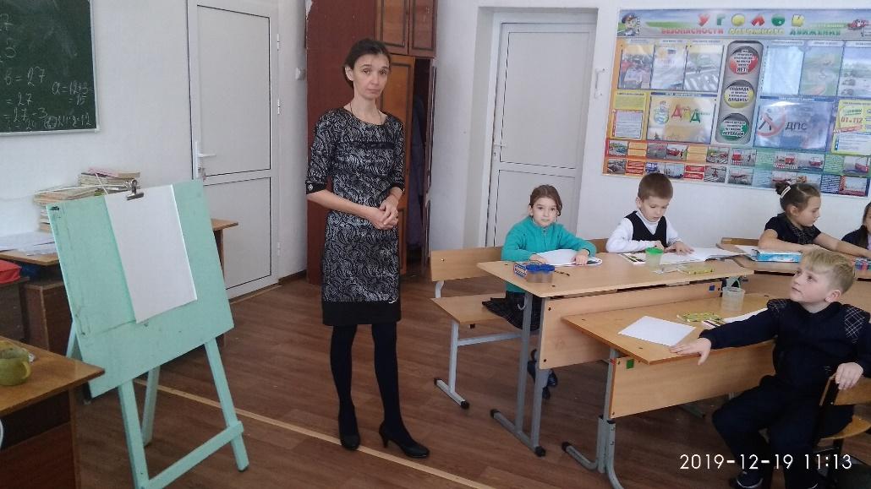
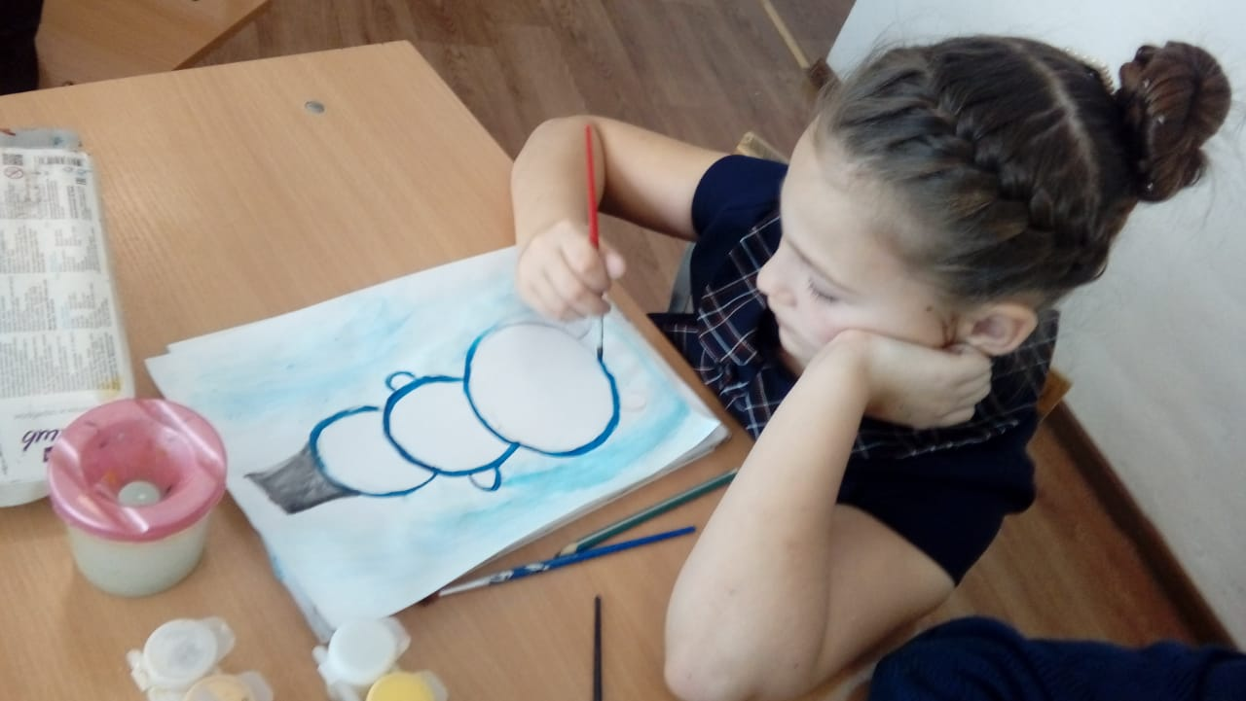
Мастерская Деда Мороза

Slide 6
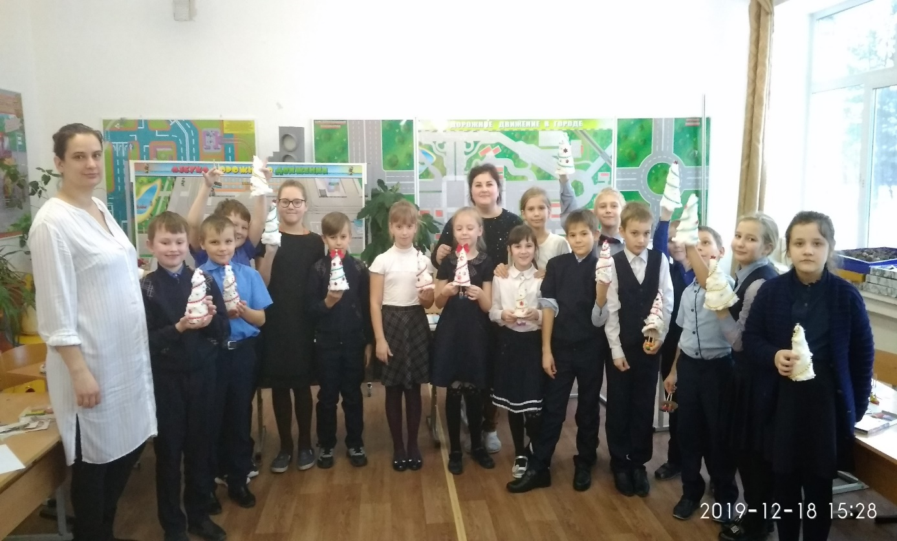
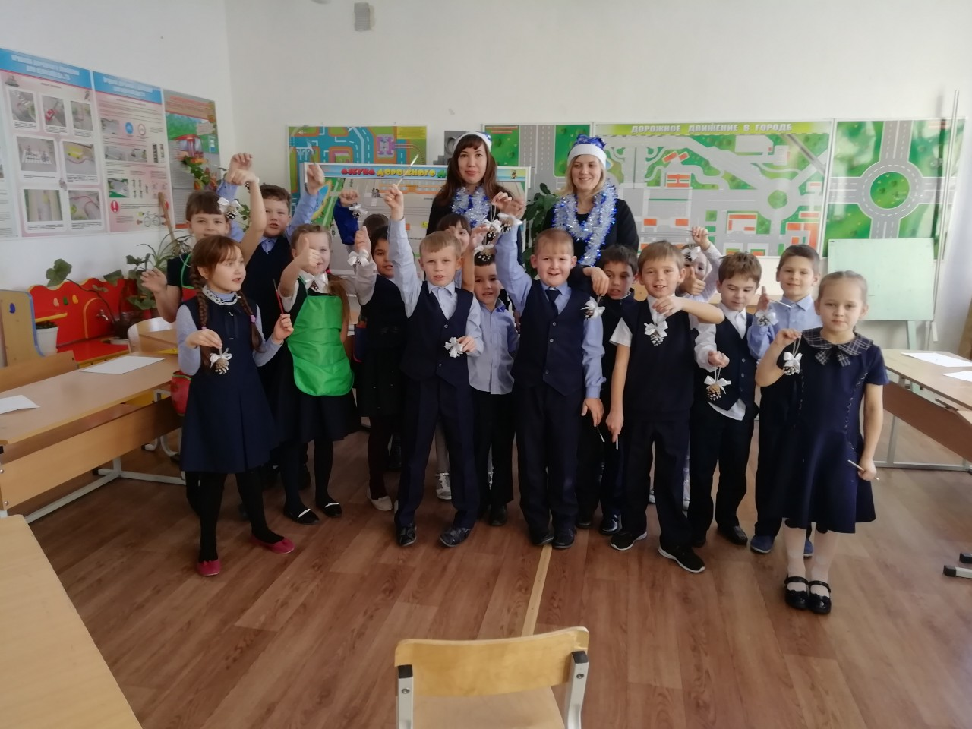

Slide 7
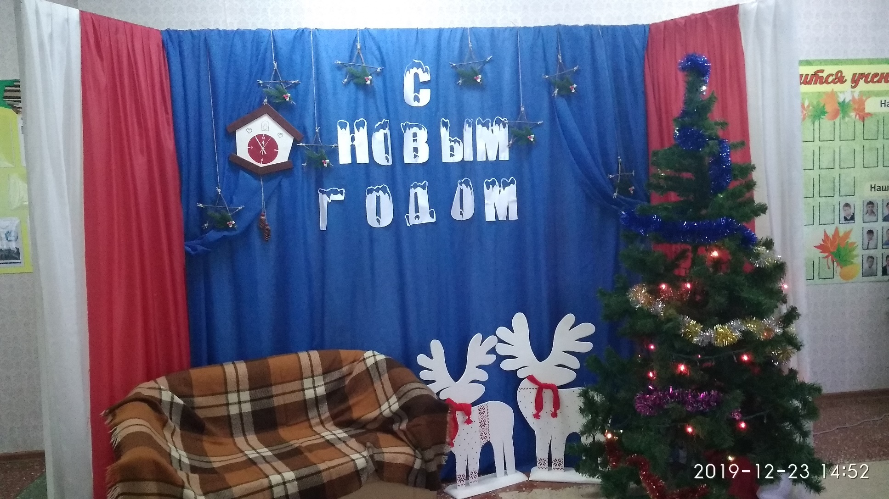
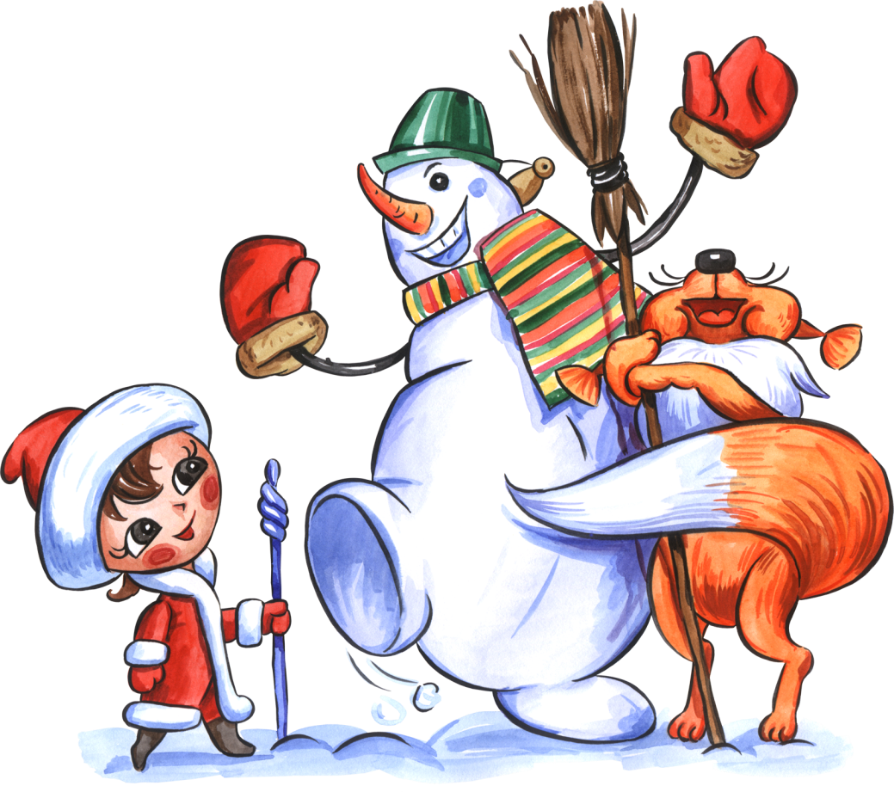
Самое любимое и уютное место в школе

Slide 8

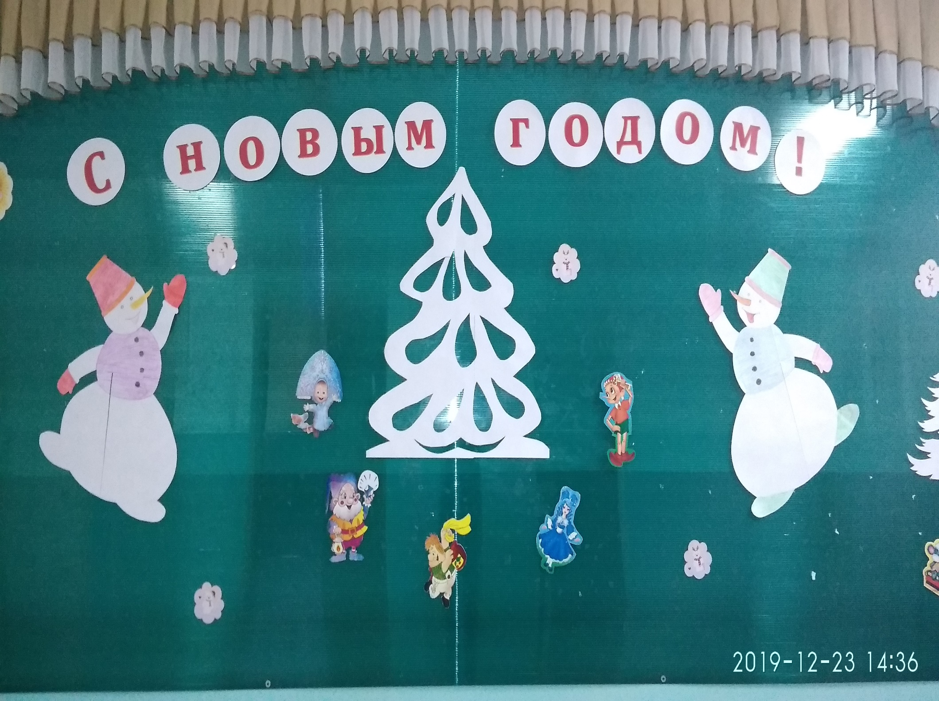

Slide 9
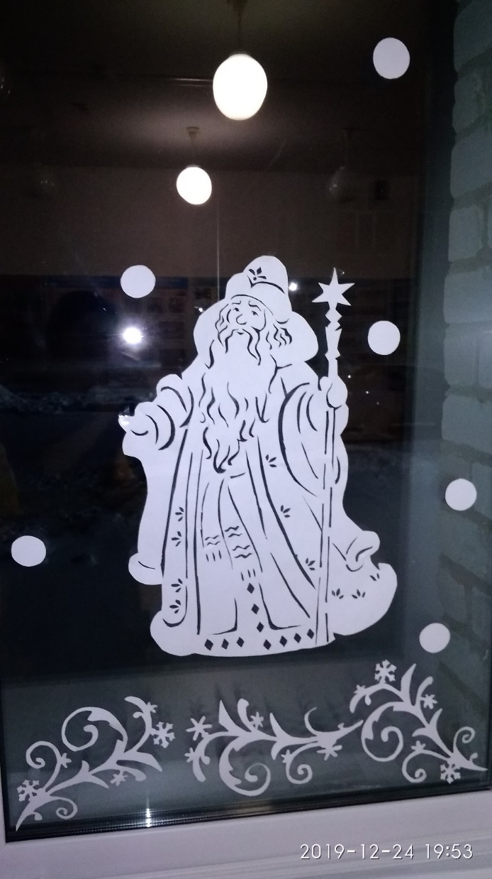
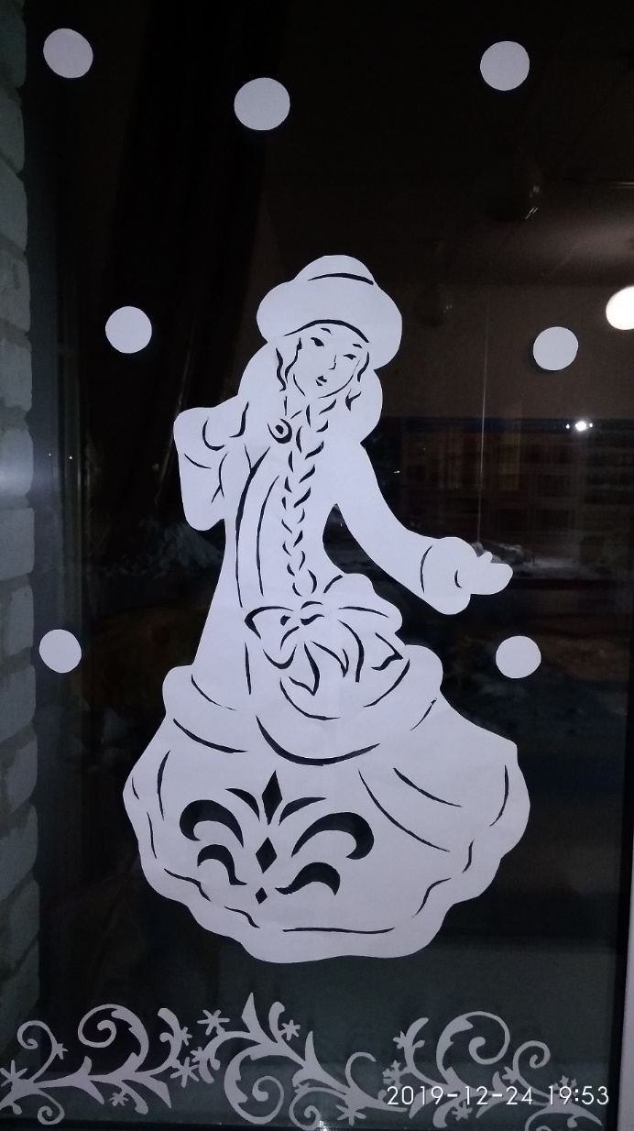
Вот стеклянная фигурка Улыбнулась вдруг – Это всех гостей Снегурка Созывает в круг!

Slide 10
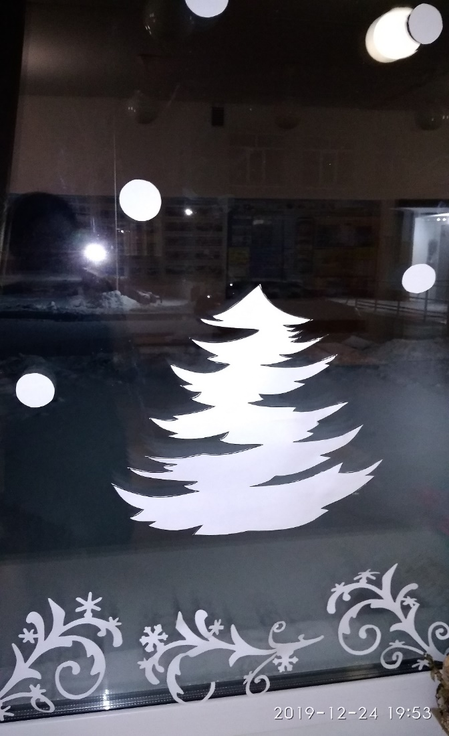
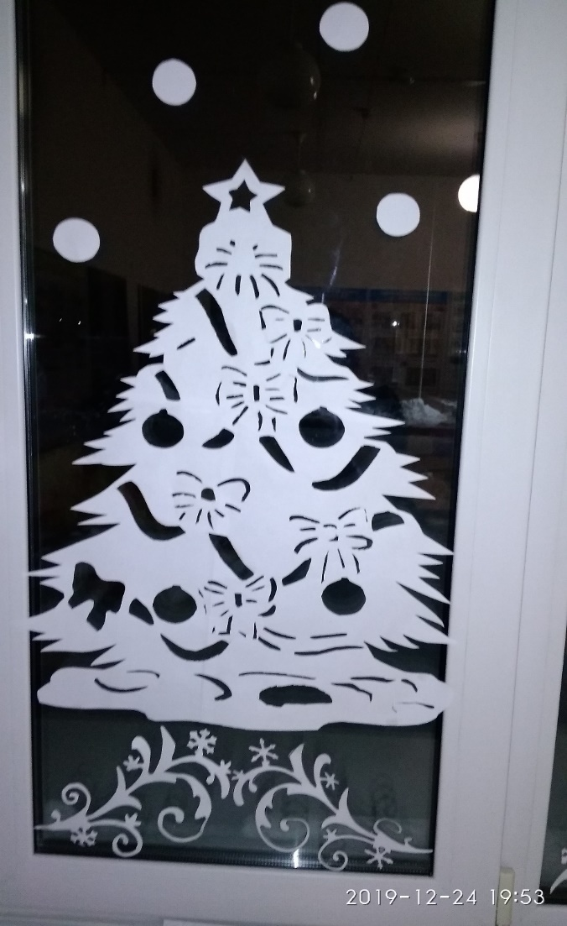
Елка в зеркало смотрелась, Украшеньями болтая: «Боже мой, какая прелесть – Эта шишка золотая!

Slide 11
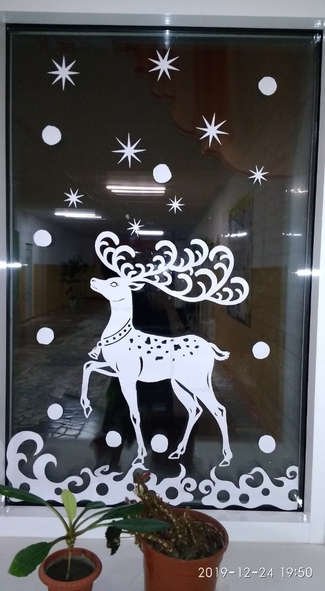
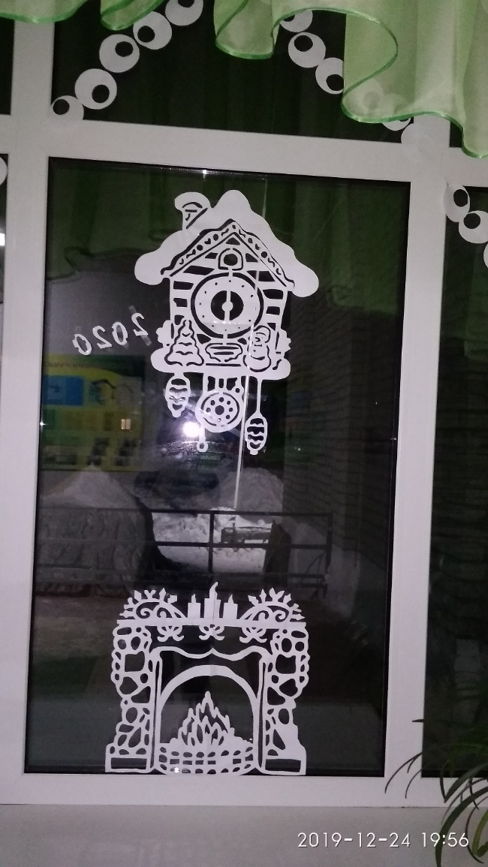
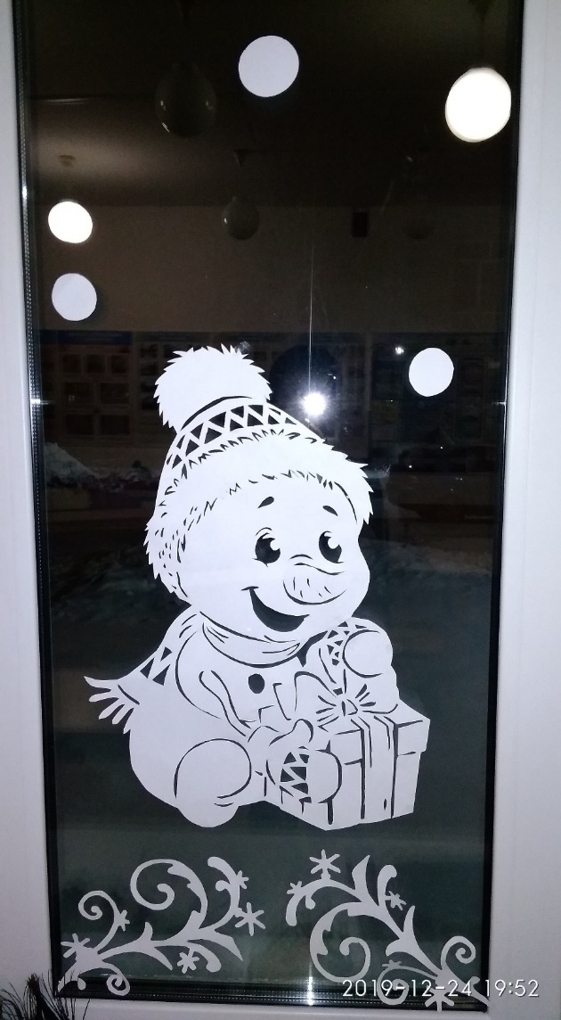
На часиках этих все время двенадцать, И стрелки не тикают тут – Они нарисованы краской, признаться, Не ходят, на елке идут!

Slide 12
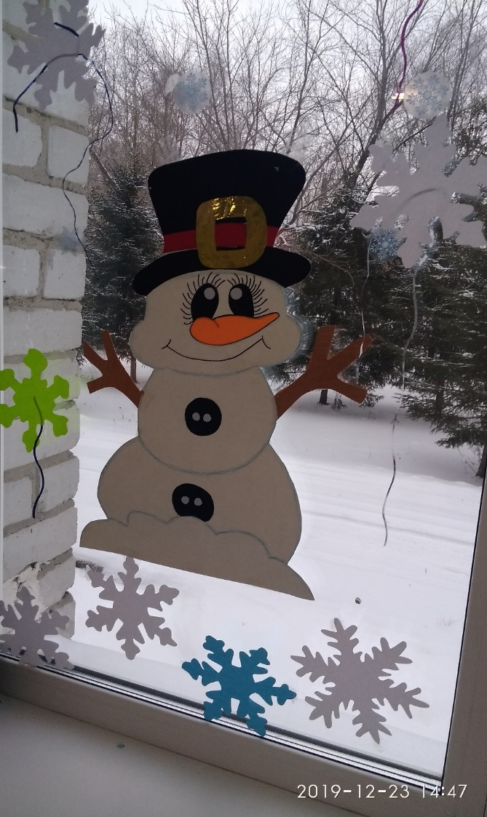
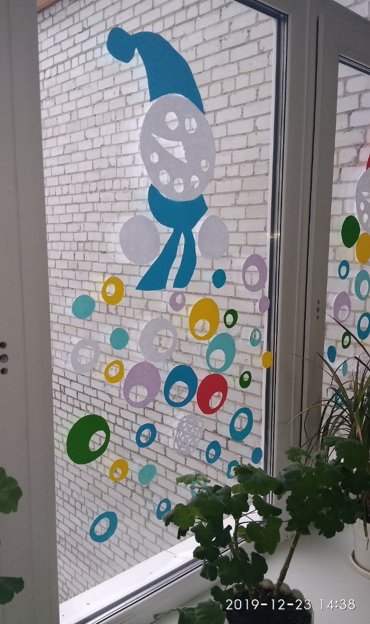
Очень скромный новичок Всех стесняется на елке – Только что снеговичок С магазинной прибыл полки.

Slide 13
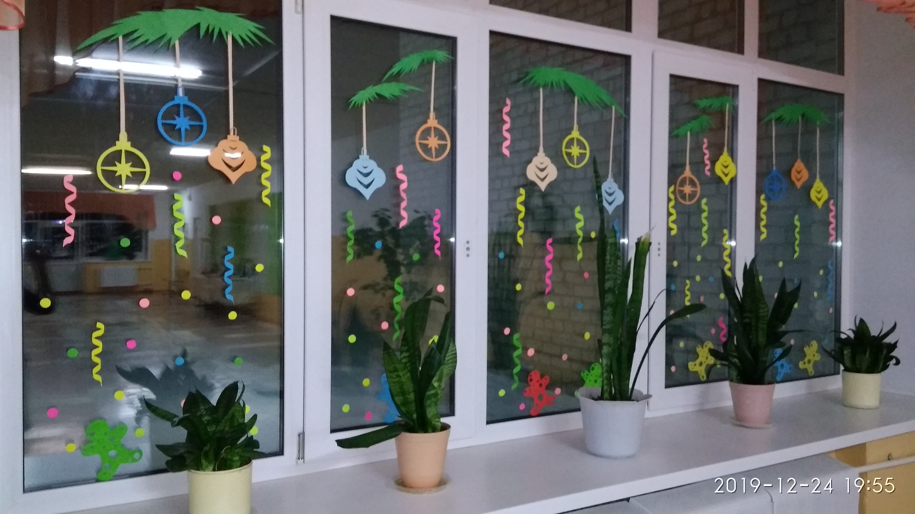
Вьются кудри серпантина Вниз по елкиным ветвям, Вьются по полу гостиной, В коридор ползут к дверям

Slide 14
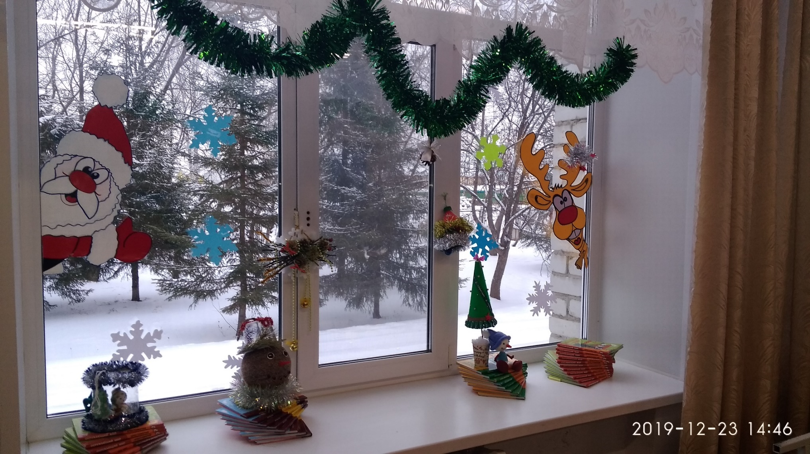
Откуда он взялся, такой длинноногий, Такой тонкошеий, такой дивнорогий? У Деда Мороза сбежал из упряжки? Сейчас отомрет и исчезнет в овражке.

Slide 15
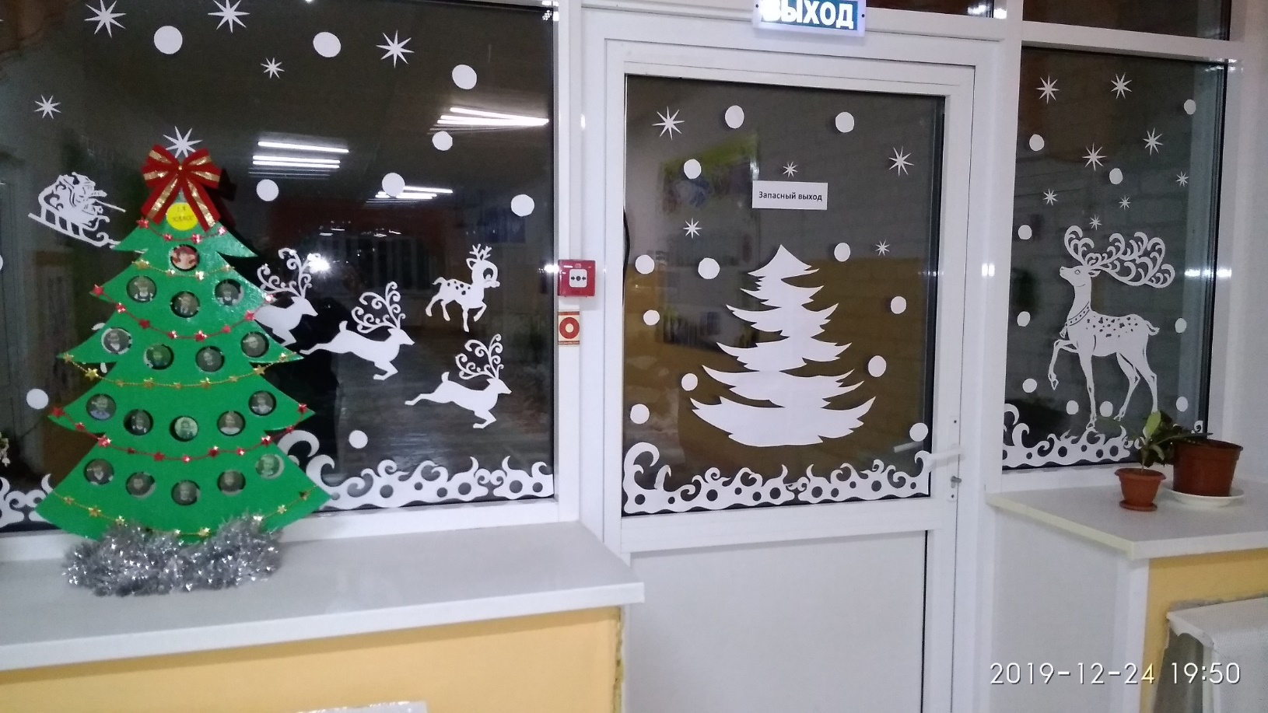
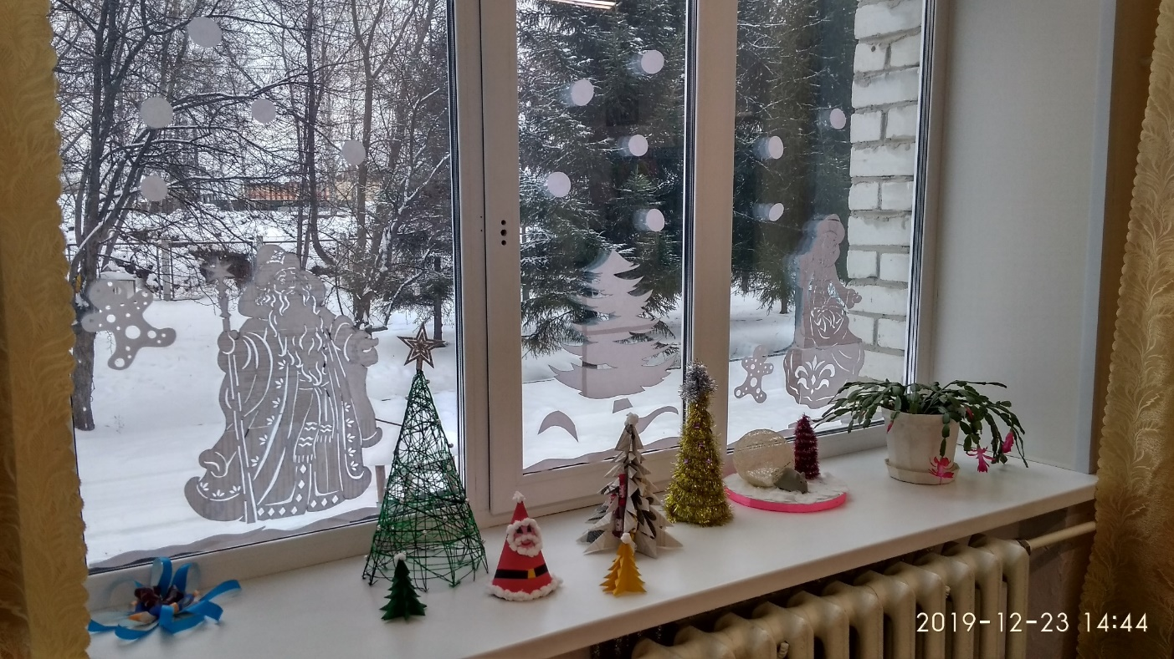

Slide 16

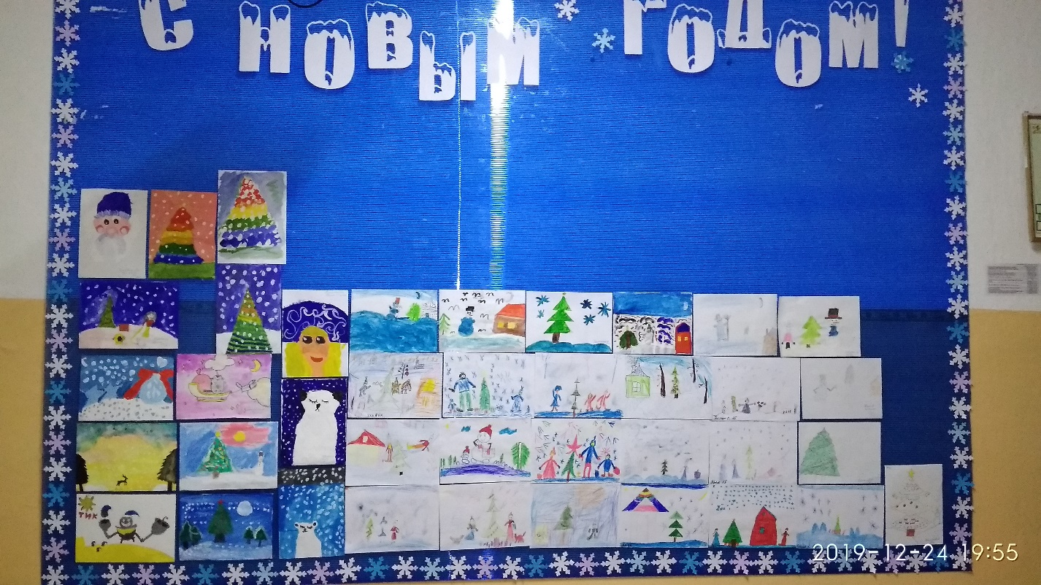
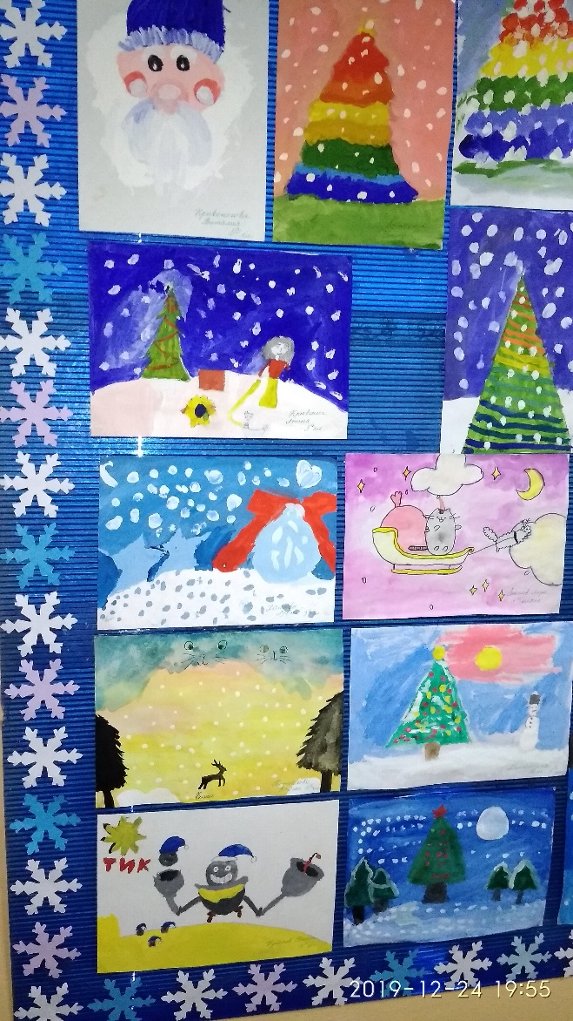
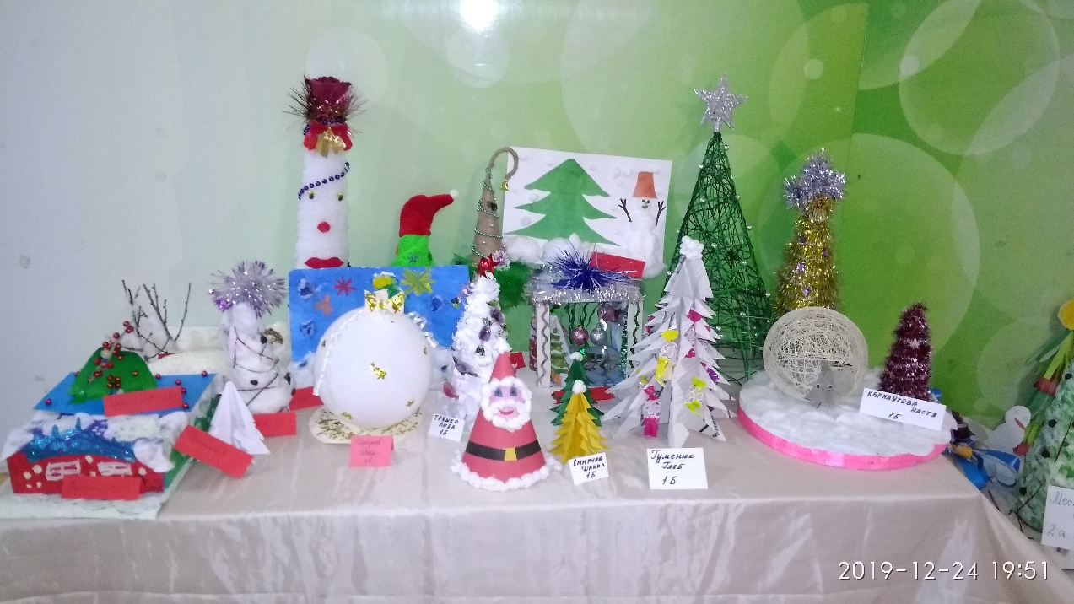

Slide 17
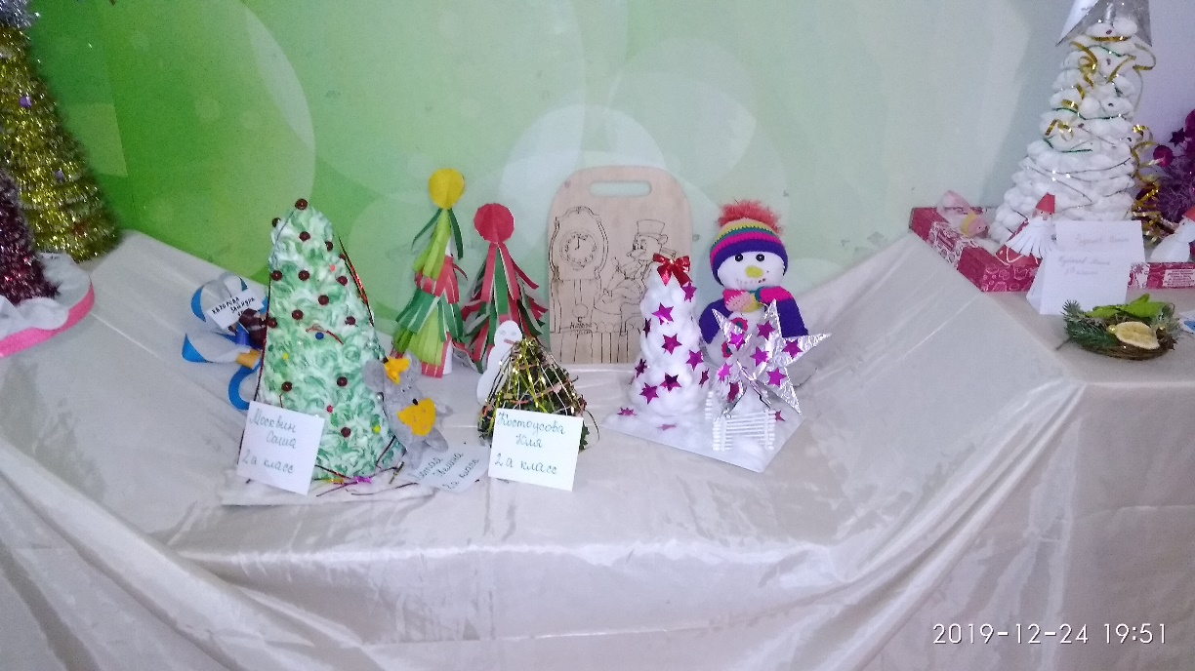
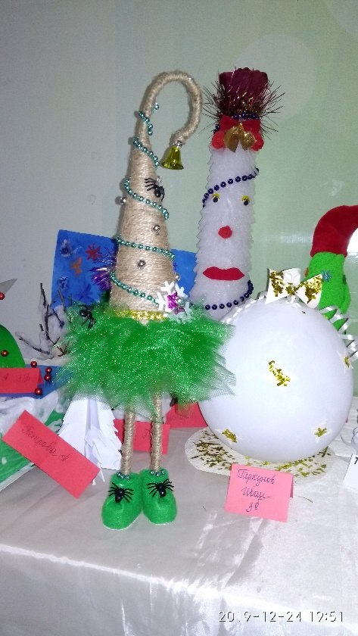
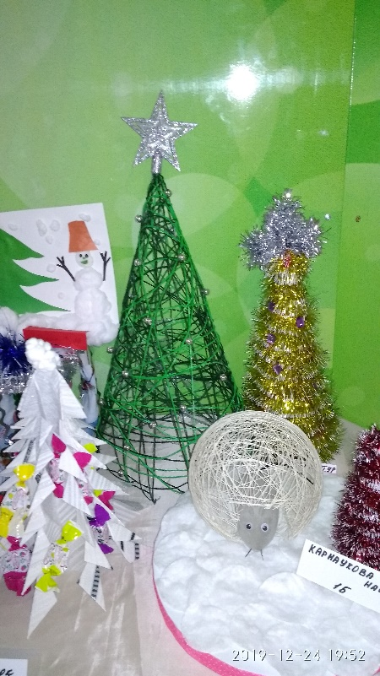

Slide 18
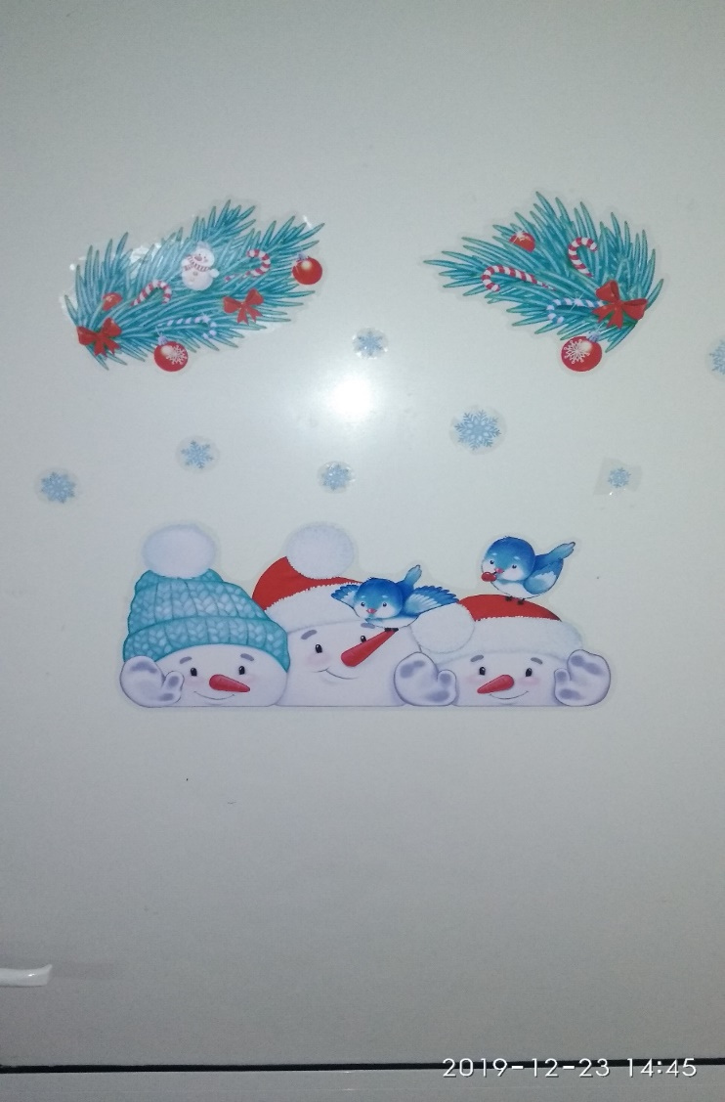
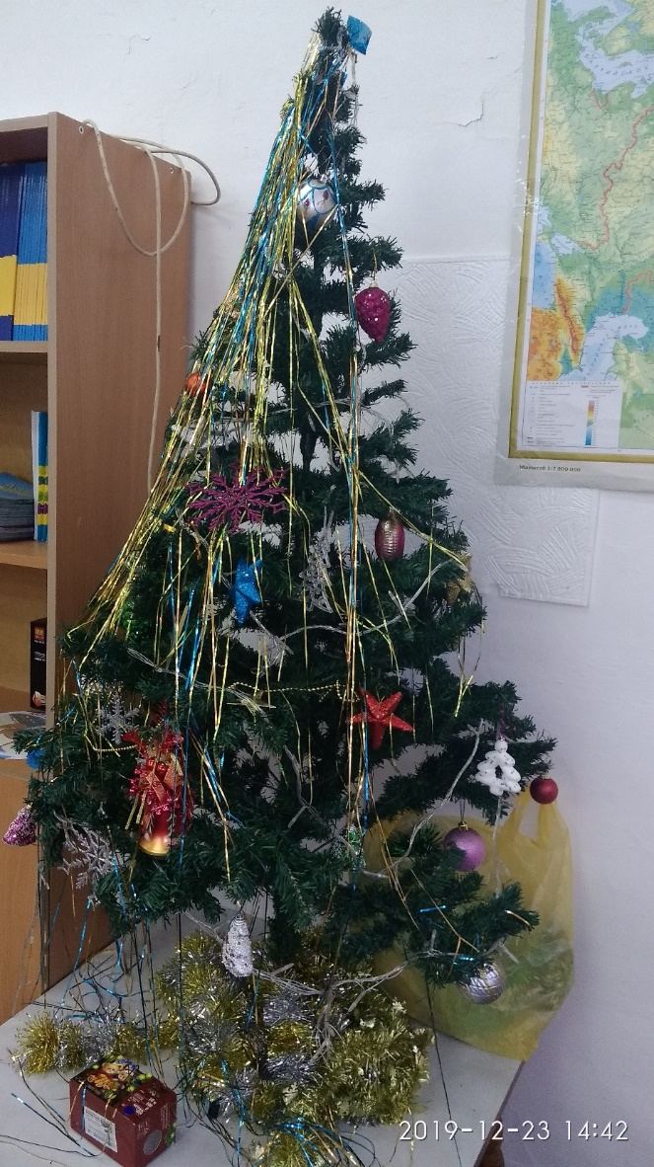
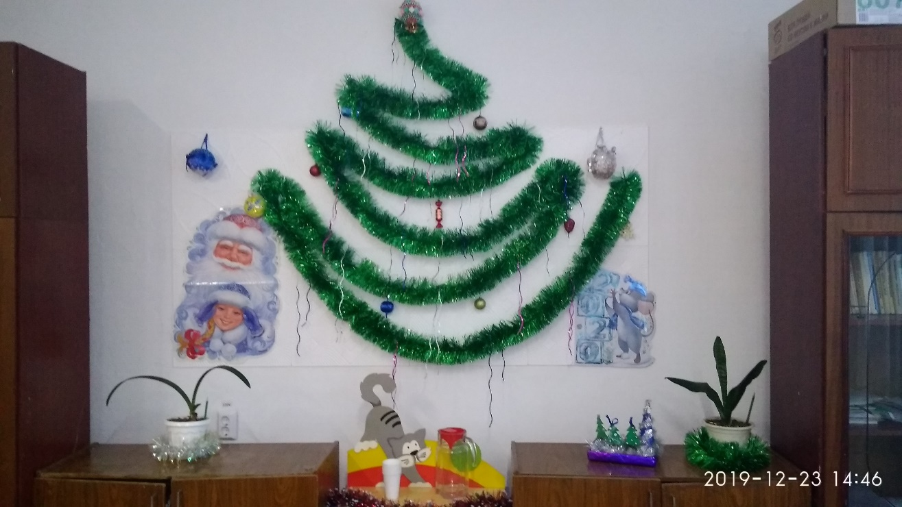

Slide 19
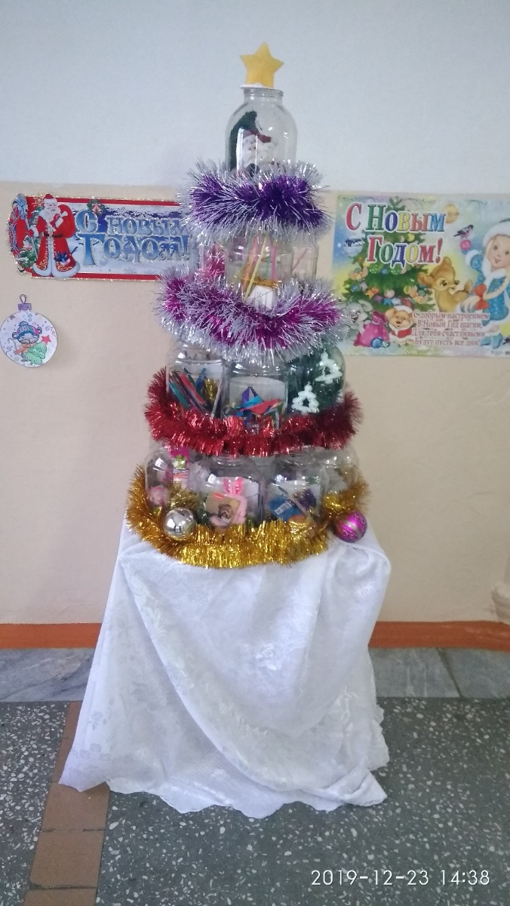
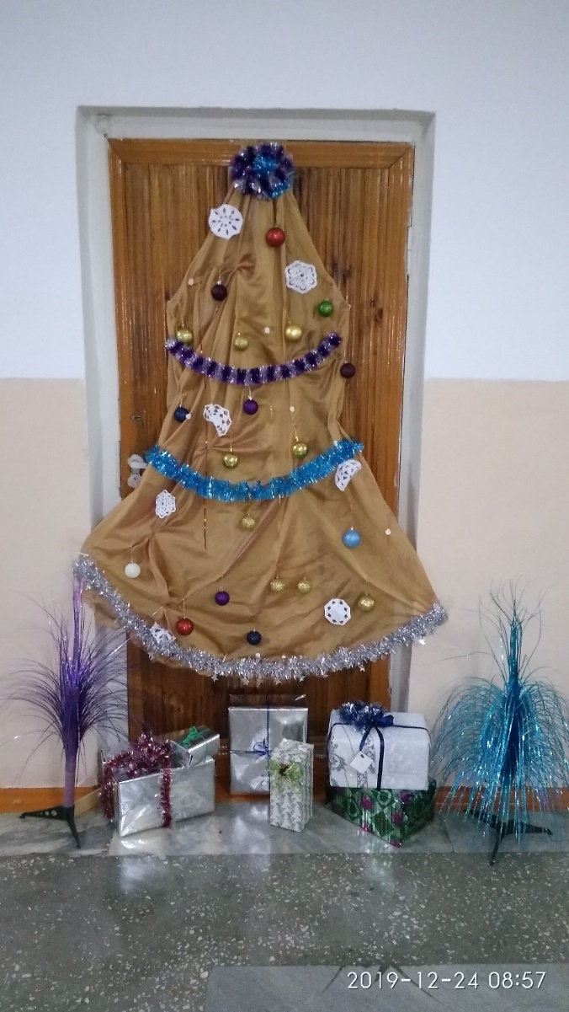
Школьный конкурс «Самая классная ёлка!»

Slide 20
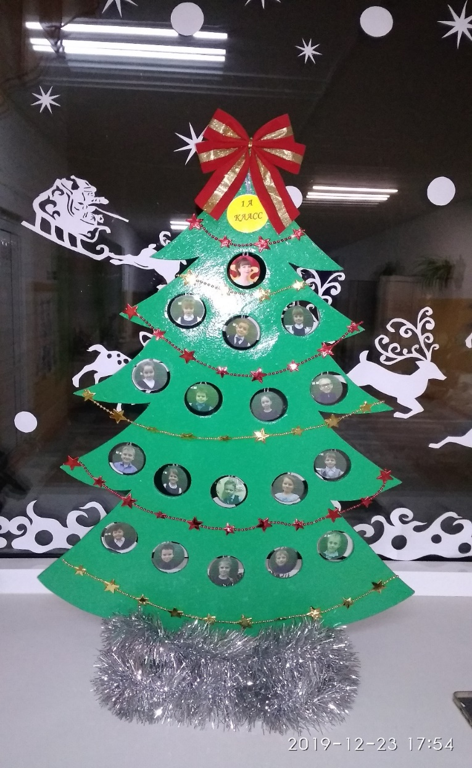
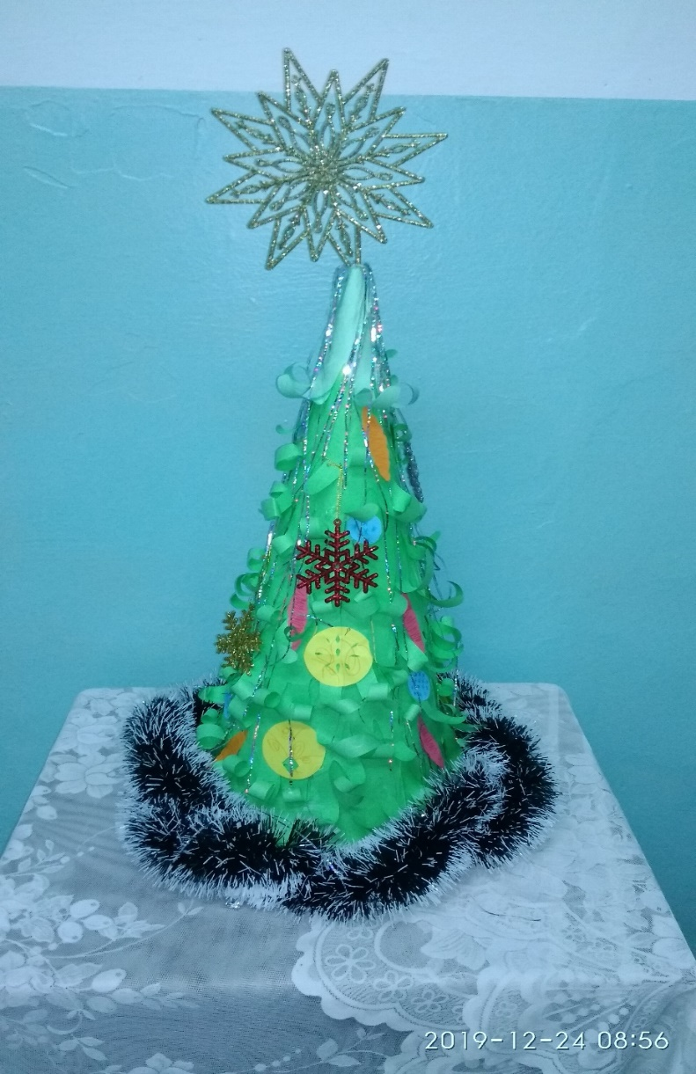
Школьный конкурс «Самая классная ёлка!»

Slide 21
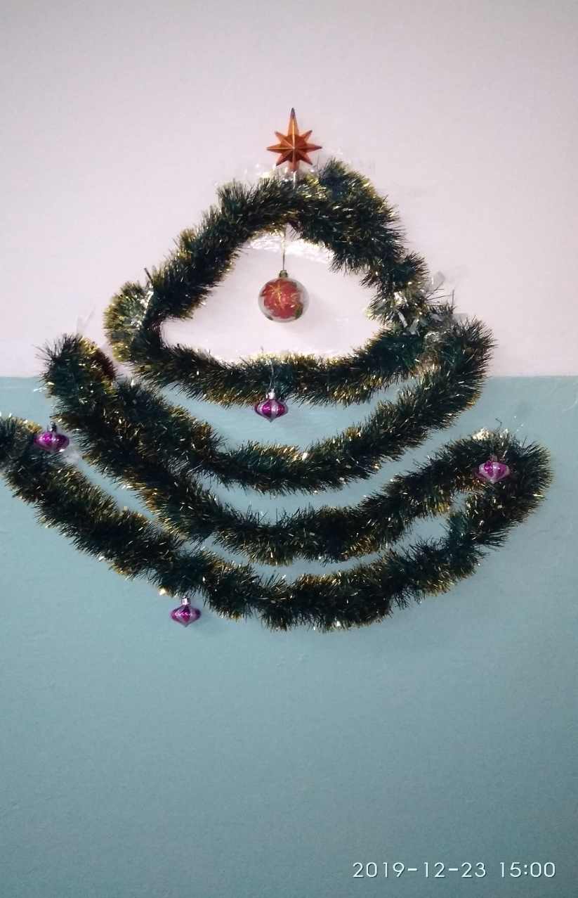
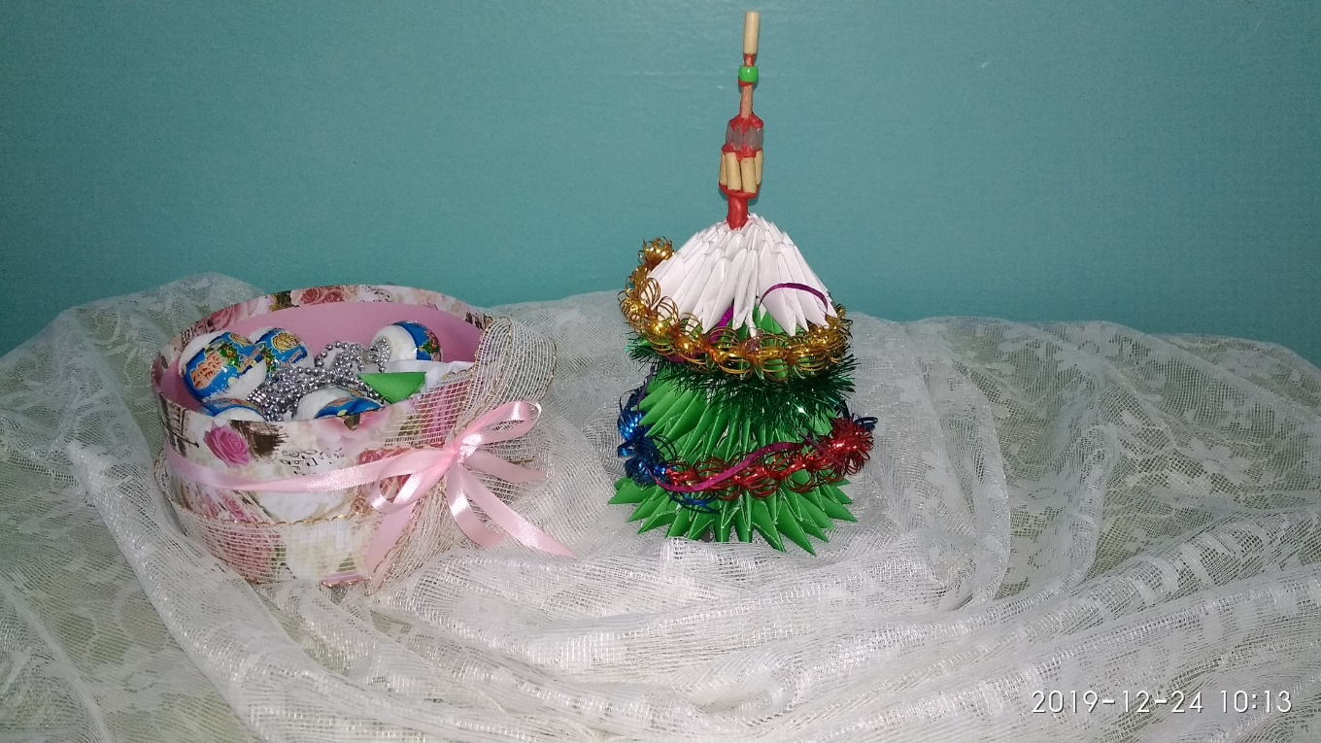
Школьный конкурс «Самая классная ёлка!»

Slide 22
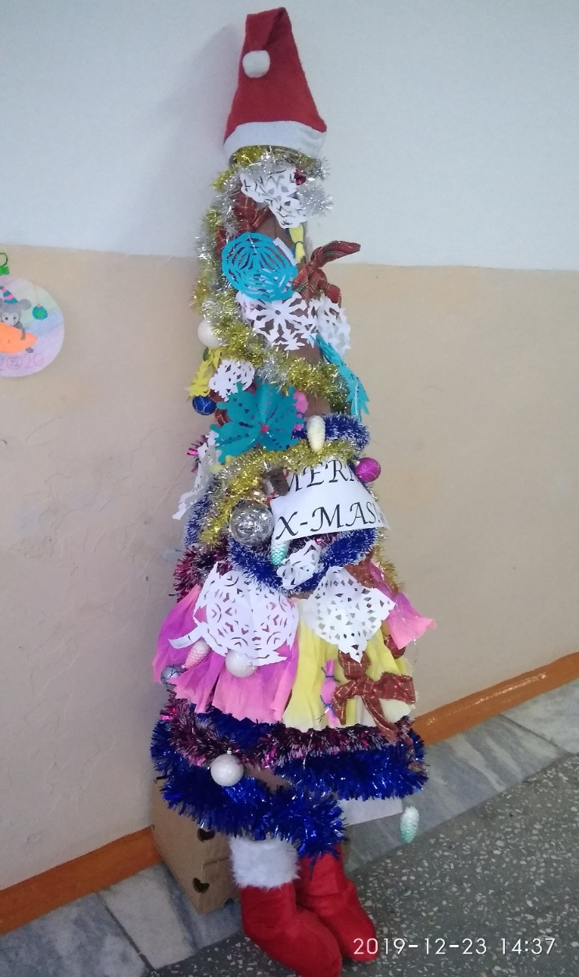
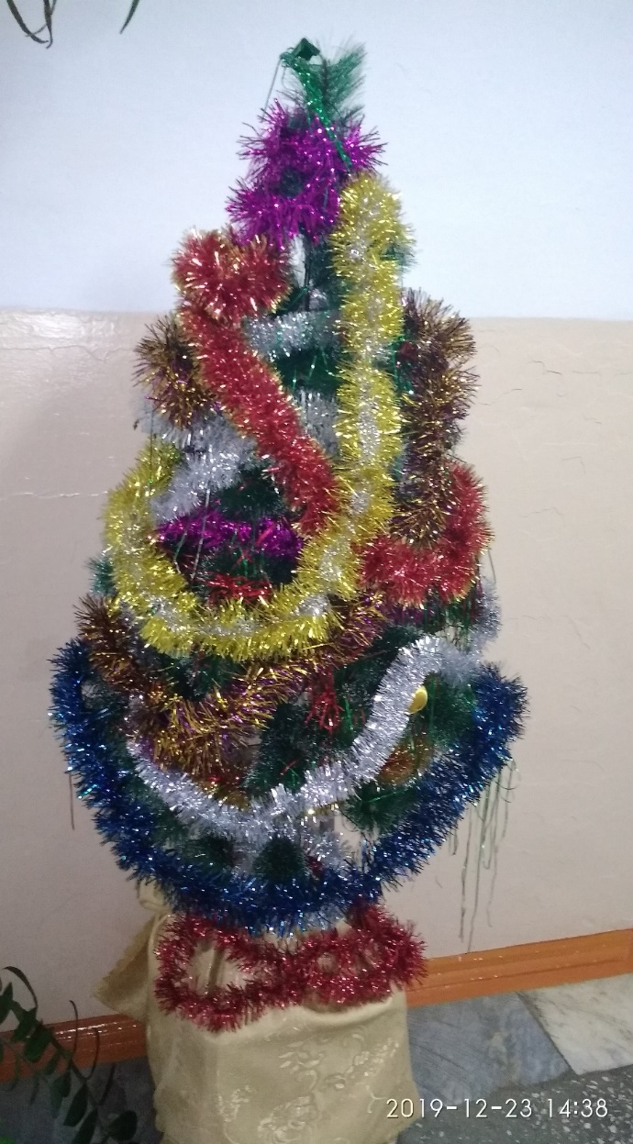
Школьный конкурс «Самая классная ёлка!»

Slide 23
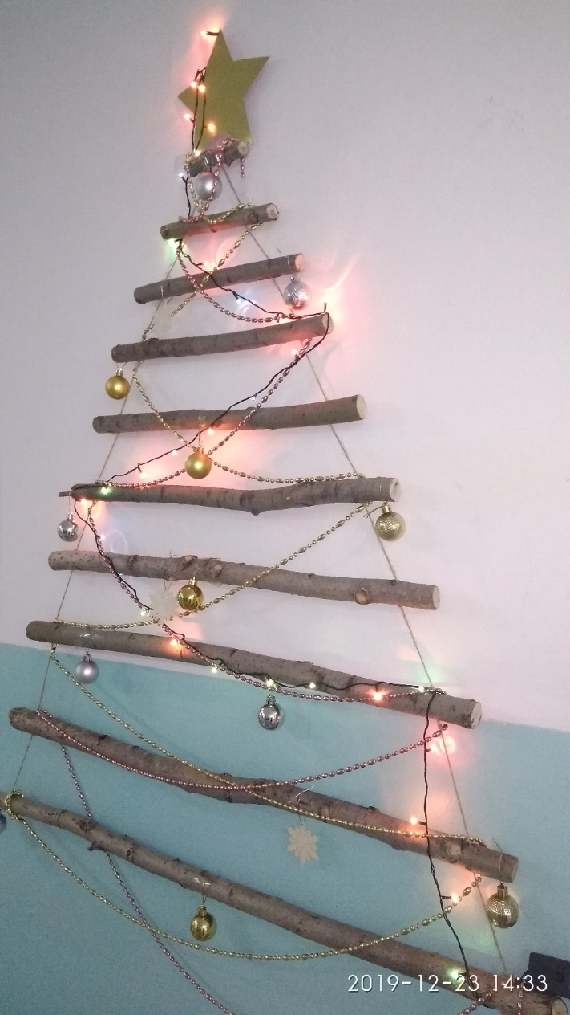
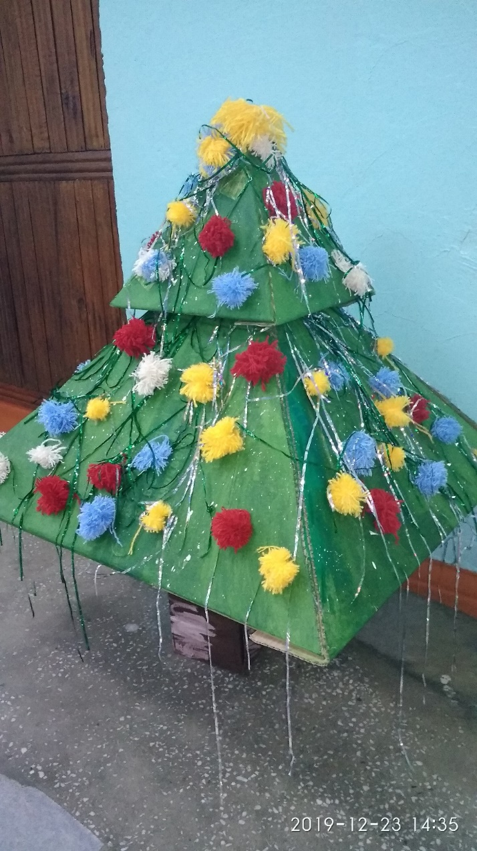
Школьный конкурс «Самая классная ёлка!»

Slide 24
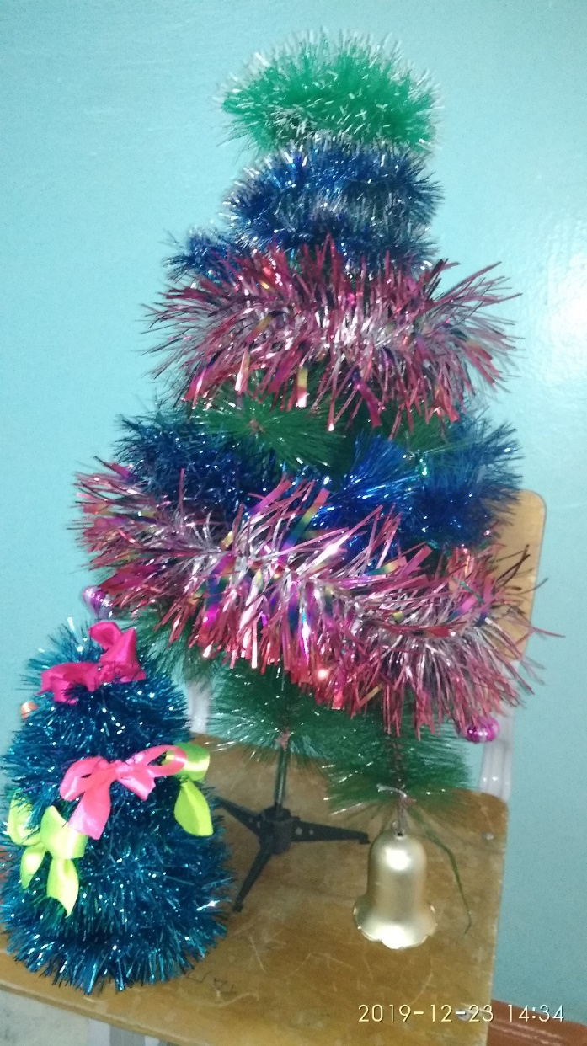
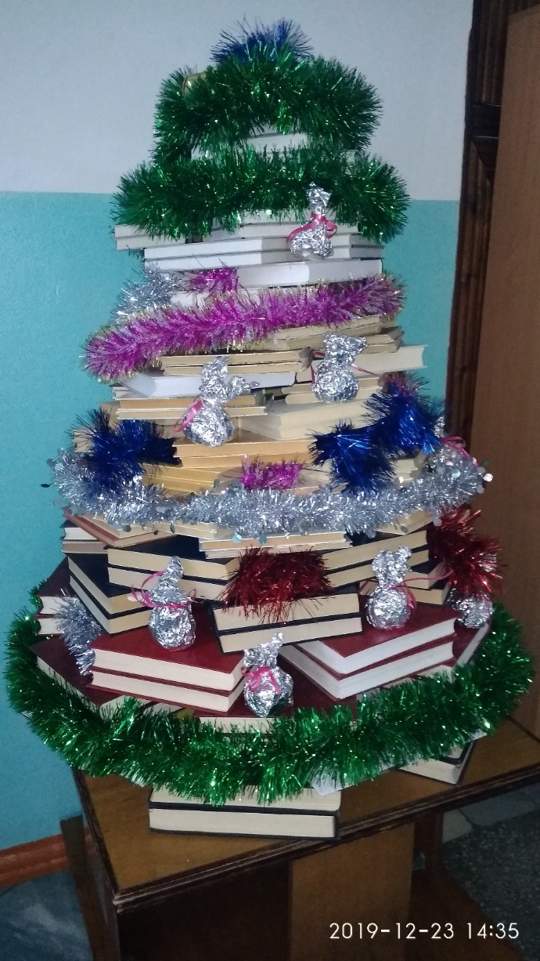
Школьный конкурс «Самая классная ёлка!»

Slide 25
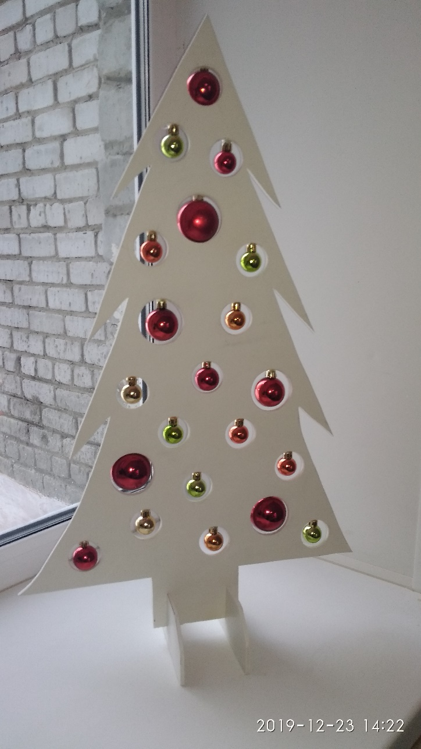
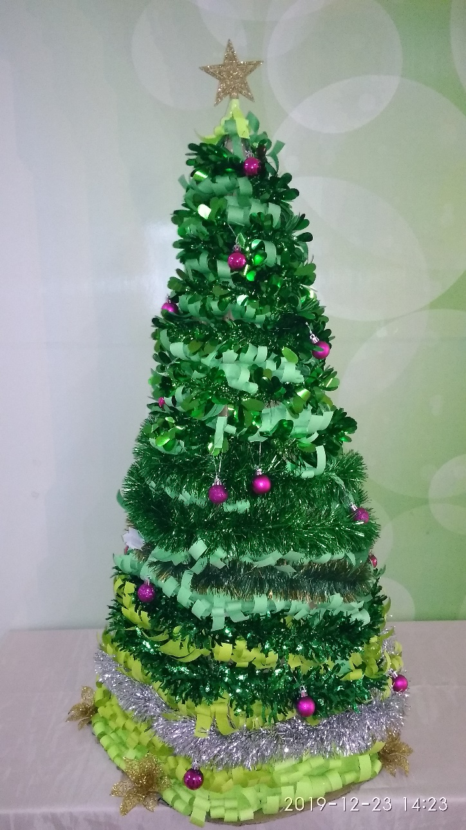
Школьный конкурс «Самая классная ёлка!»

Slide 26
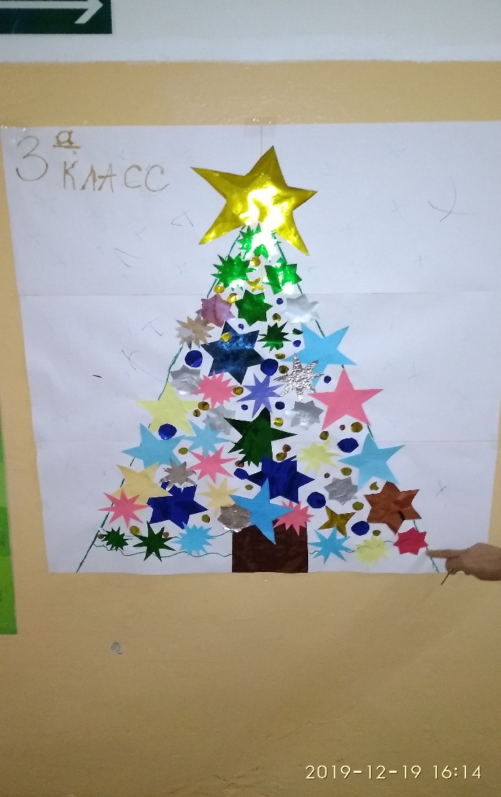

Школьный конкурс «Самая классная ёлка!»

Slide 27


Школьный конкурс «Самая классная ёлка!»

Slide 28

Символ года 2020

Slide 29

Тигр пушистый полосатый, Подушки мягкие на лапах.

Slide 30


Slide 31


Ночью, когда все вокруг замирает, Елка тихонько в игрушки играет.

Slide 32


Slide 33


Slide 34


Slide 35

В сказке радость побеждает, Сказка учит нас любить. В сказке звери оживают, Начинают говорить. В сказке все бывает честно: И начало, и конец!

